Slide 1
BTRFS--BTree File System介绍
The Next Generation Linux File System
The Next Generation Linux File System
王少岩
淘宝核心系统研发组 实习生

Slide 2
btrfs
"btrfs"的发音是"butter-eff-ess"，本意是"btree file system"
作者是Chris Mason，目前在Oracle工作

Slide 3
其它的特性
小文件的存储优化
多设备支持
针对ssd的优化
压缩

Slide 4
小文件的存储优化
ext3，一个文件至少占用一个数据块
btrfs，小文件存储在元数据中
一个测试例子：
  ext3和btrfs
  根目录新建一万个指定字节的小文件

Slide 5
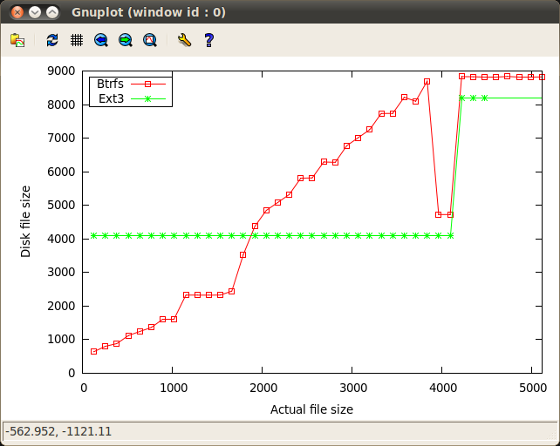
小文件的存储优化 Cont.

Slide 6
多设备支持
传统的文件系统本身没有提供多设备的支持
动态添加和删除存储设备
  改变容量
  方便管理
集成了卷管理的特性
  简化命令
  提高效率

Slide 7
多设备支持
目前支持raid0，raid1和raid10
raid0，也称为stripe，把数据分散到多个磁盘上并行存取，可以提高数据传输速率
raid1,也成为mirror，把数据全部备份到另外的硬盘上，安全性高，磁盘利用率低
raid10,既有raid0的读写效率，也有raid1的数据保护和恢复能力

Slide 8
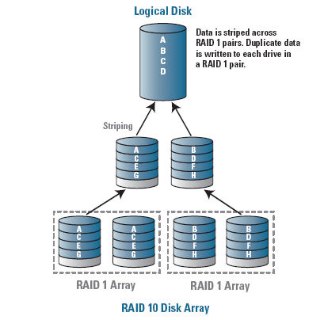
多设备支持，raid CONT.

Slide 9
针对ssd的优化
ssd会在未来的存储中广泛的应用
btrfs提供了对ssd的优化支持：
  数据分散写入设备，增加ssd的寿命
  提升IO性能

Slide 10
压缩特性
压缩的好处：
  充分利用存储空间
  提高整体IO性能
启用压缩特性：
  mount -o compress
支持多种压缩方法，当前实现的是zlib

Slide 11
演示一:压缩
启用压缩：
  mount -o compress <device> <dir>
传建文件：
  dd if=/dev/zero of=1M_file count=2048
  btrfs filesystem df .

Slide 12
演示二：多设备支持
同时格式化多个设备：
  mkfs.btrfs <dev1> <dev2> …
动态添加删除设备：
  btrfs device add <dev> <path>
  btrfs device remove <dev> <path>
raid支持：
  mkfs.btrfs -m raid1 -d raid0 <dev1> <dev2>
  mkfs.btrfs -m raid10 -d raid10 <dev1> <dev2> <dev3> <dev4>

Slide 13
演示三：可写快照
创建snapshot
  btrfs subvolume snapshot <source> [<dest>/]<name>
修改快照中的文件
挂载写过的快照
  mount -o subvol=<subvolume-name> <dev> <dest>

Slide 14
淘宝为什么要参与开发btrfs(1)
最有希望成为下一代linux文件系统的候选者
  ext4的作者说过ext4只是一个过渡的文件系统，btrfs is the way forward.
  meego，使用btrfs作为默认的文件系统

Slide 15
淘宝为什么要参与开发btrfs(2)
Btrfs提供了很多企业级的应用，如：
  小文件存储优化
  Snapshot和subvolume
  Online fsck
  ...

Slide 16
淘宝为什么要参与开发btrfs(3)
Btrfs还在开发中
针对淘宝的应用模式，来开发btrfs，可以影响btrfs向有利于淘宝需求的方向发展
推动btrfs达到企业级产品质量，解决淘宝在磁盘文件系统方面的性能和功能需求

Slide 17
为什么要开发btrfs(3)
邮件服务器上有大量的附件是文本
压缩特性
节省存储空间
提升IO效率

Slide 18
为什么要开发btrfs(4)
服务器经常遇到磁盘容量不够
动态添加新的磁盘设备
方便服务器管理

Slide 19
为什么要开发btrfs(5)
服务器要周期性的备份
传统做法：
  copy更改的文件
btrfs：
  snapshot
  快速
  节省存储空间

Slide 20
为什么要开发btrfs(6)
节省存储空间
提升性能
增加稳定性
。。。
节省企业成本

Slide 21
开放问题：子卷压缩
Subvolume Compress
需求：
  把文本文件存放在某个目录可以自动压缩存储。
  方便用户使用
现状：
  btrfs提供了'压缩'的挂载选项（-o compress）
  目前不支持不同子卷的不同设置
  将来可能会被实现

Slide 22
开放问题：元数据和数据分开存储
Separation of metadata and data
需求：元数据在ssd，数据在hdd上
现状：
  可以指定元数据储存在第一块设备上
  无法限制数据不能存储在某些设备
  单点故障问题遭置疑
替代方案：
  已经有人提交了'hot data tracking'补丁

Slide 23
开放问题：磁盘拓扑信息
Disk Topology Information
磁盘的扇区位置 与 分区的起始位置
未对齐，将导致额外的读写。
BTRFS现状：数据格式就绪，程序尚未实现
磁盘
4k
4k
4k
4k
分区
4k
4k
4k
4k

